Slide 1
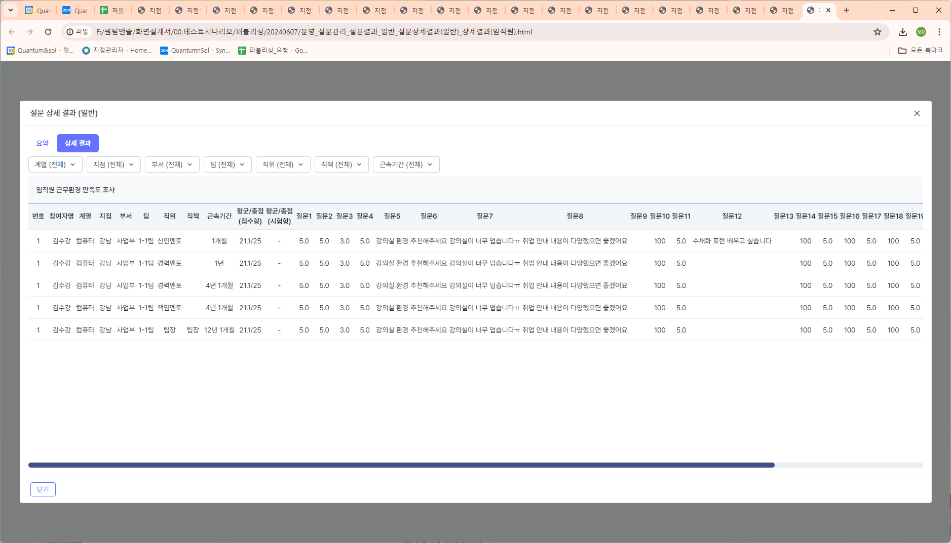
1. Select box 의 크기를 col로 맞춰주시면 될것 같습니다.
셀렉트 박스 선택할 때마다 가료 사이즈가 바뀜
기존 html 스타일로 적용 바람(전체 셀렉트 박스 공통)
지점 표시(공통)
예시
기획서에 이와 같이 작성되어 있어도 퍼블리싱할 때에는 컬럼명은 지점, 표시는 컴퓨터강남 이렇게 하나의 컬럼에 표시함
1 Select box 의 크기를 col로 맞춰주시면 될것 같습니다.
>> select는 기본 셀렉트 사용 및 select width값 유지
2. 기획서에 이와 같이 작성되어 있어도 퍼블리싱할 때에는 컬럼명은 지점, 표시는 컴퓨터강남 이렇게 하나의 컬럼에 표시함
>>개발에서 반영 가능한지 확인 요청합니다.

Slide 2
운영 > 운영관리 > 설문 결과
목록 공통
1depth 메뉴에 색상 적용이 아니라 마지막 depth 메뉴에 색상을 적용해주세요.
검색 조건이 한 줄일 때는
초기화, 검색 버튼도 한 줄로 나와야 함
셀렉트 박스 사이즈나 정렬은 기존 html스타일로 적용 바랍니다.
1depth 메뉴에 색상 적용이 아니라 마지막 depth 메뉴에 색상을 적용해주세요. >>개발에서 반영 가능한지 확인 요청합니다.
2. 검색 조건이 한 줄일 때는
초기화, 검색 버튼도 한 줄로 나와야 함
>>수정완료
3. 셀렉트 박스 사이즈나 정렬은 기존 html스타일로 적용 바랍니다.
>> select는 기본 셀렉트 사용 및 select width값 유지

Slide 3
오늘 버튼 공통
오늘 버튼 클릭 전후가 별로 차이가 없습니다.
오늘 버튼 클릭 시 색상은 기존에 적용된 색상 그대로 적용 바랍니다.
수정완료

Slide 4
설문
모달 스크롤 공통
탭버튼이 있으면 탭버튼 아래로 스크롤이 생겨야 함
수정완료
따로따로 스크롤 되어야 함

Slide 5
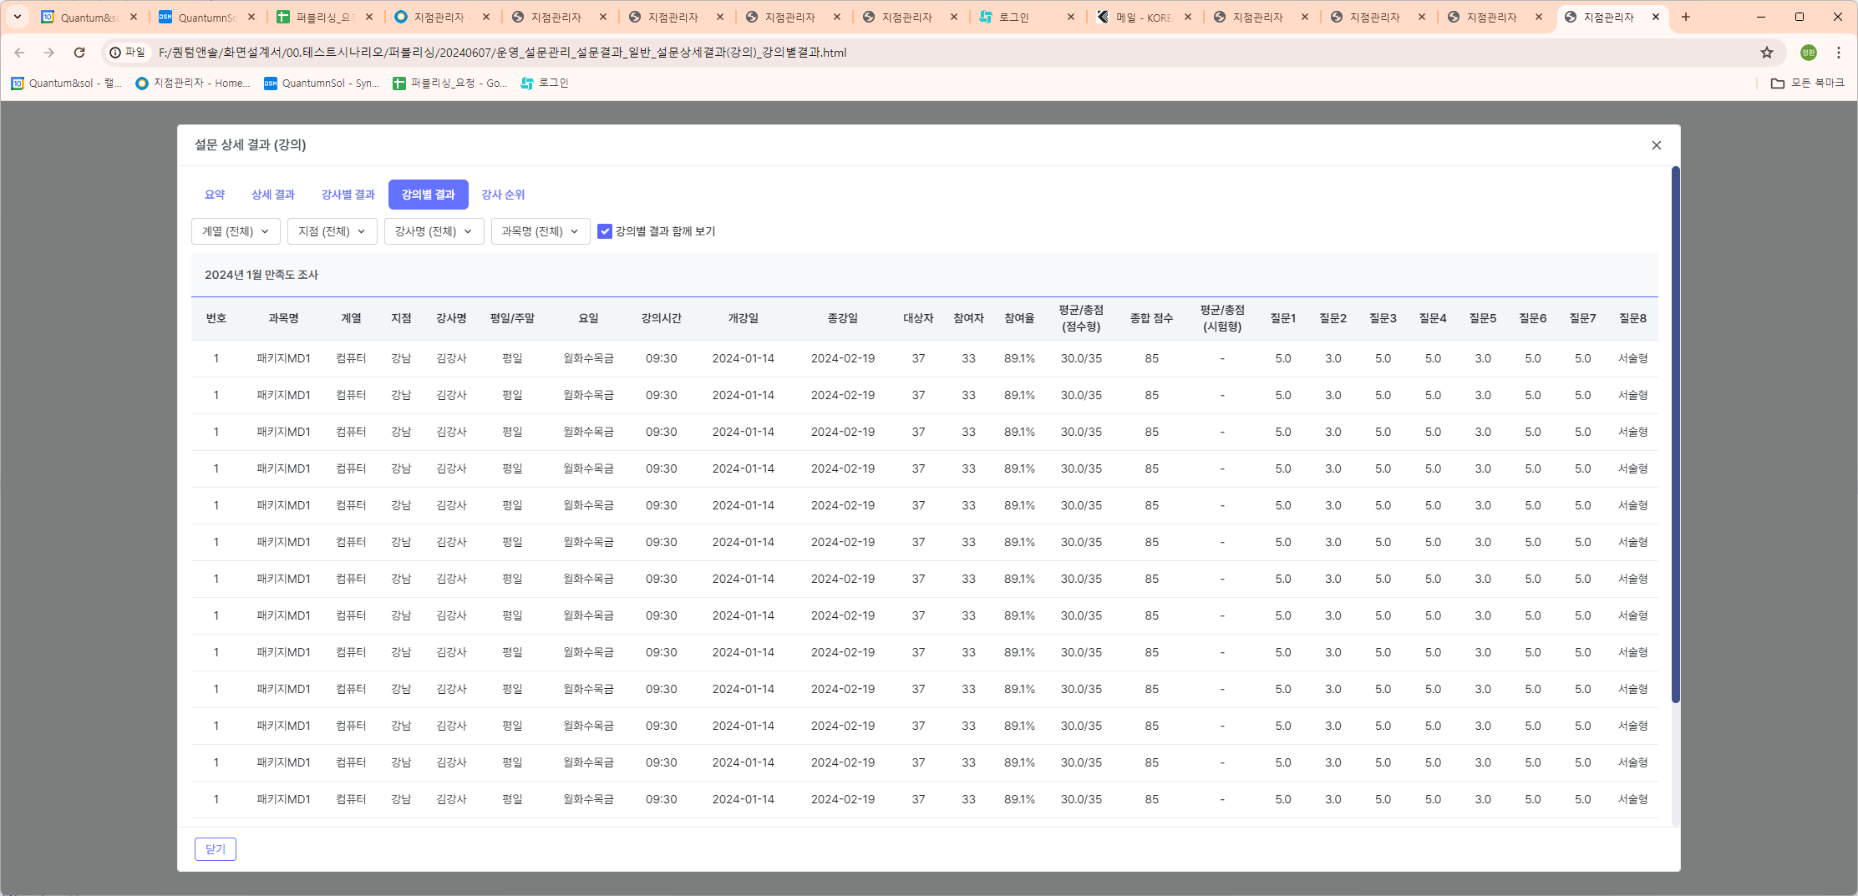
설문
모달 스크롤 공통
검색 조건이 있으면 검색 조건 아래로 스크롤이 생겨야 함
수정완료

Slide 6
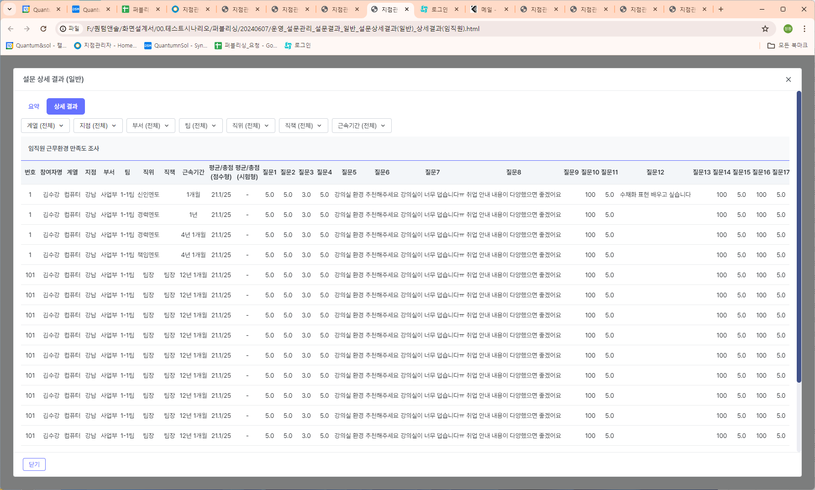
설문
모달 스크롤 공통
가로 스크롤은 세로 스크롤을 아래로 내려야만 보임
가로 스크롤이 있다면 처음부터 보일 수는 없나요?
예시) 화면사이즈를 줄이면 가로 세로 스크롤이 모두 보임
수정완료

Slide 7
설문
P28 / 운영_설문관리_설문결과_일반_설문상세결과(일반)_상세결과.html(설문 상세 결과 공통)
질문수가 늘어나면 어차피 기로 스크롤 생기므로 컬럼간에 여백을 좀 더 주기 바랍니다.
수정완료

Slide 8
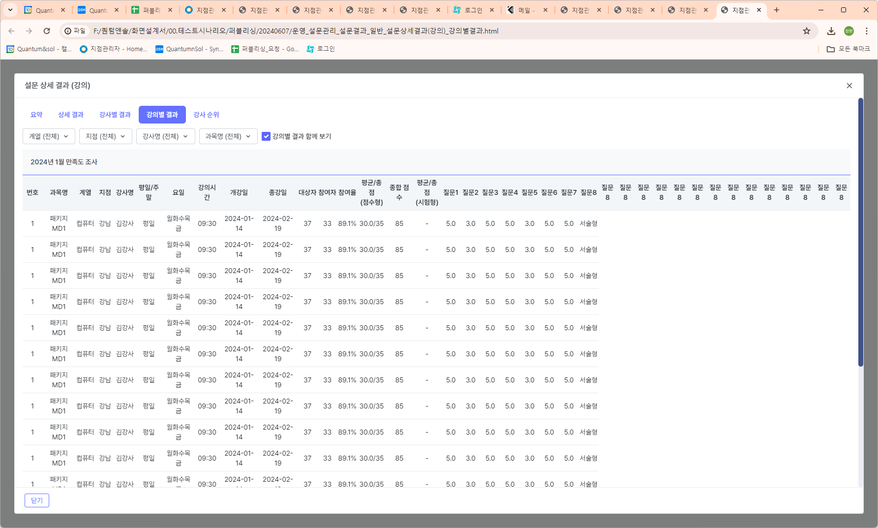
설문
P33 / 운영_설문관리_설문결과_일반_설문상세결과(강의)_강의별결과.html
수정완료
질문수가 늘어나도 이전 슬라이드처럼 스크롤이 나타나지 않습니다.
이전 슬라이드 스타일로 통일해 주시기 바랍니다.

Slide 9
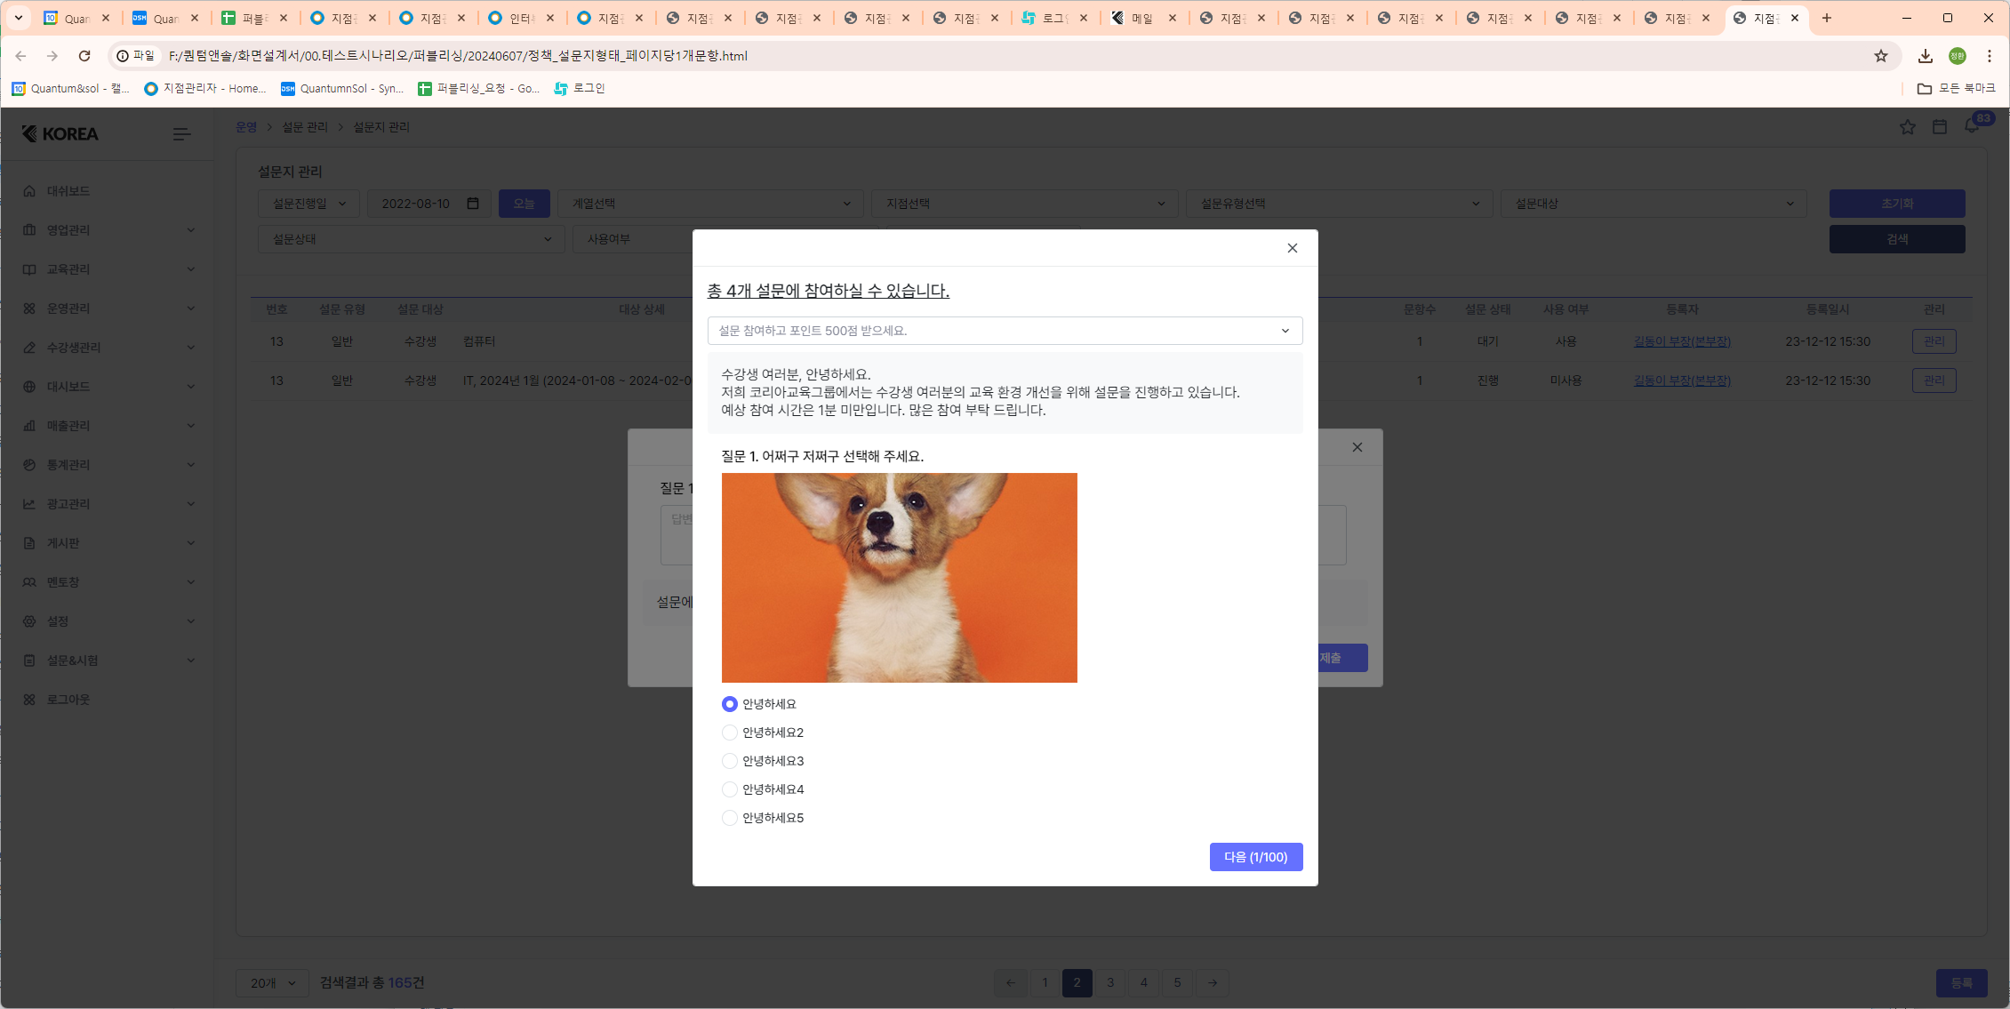
설문
P17 / 정책_설문지형태_페이지당1개문항.html
수정완료
해당 화면은 여러 설문 내용이 각각 한 화면에 나오고 다음 설문 문제로 넘어가는 방식입니다.
그러므로 팝업 가로세로 사이즈는 동일하게 유지하도록 수정 바랍니다.

Slide 10
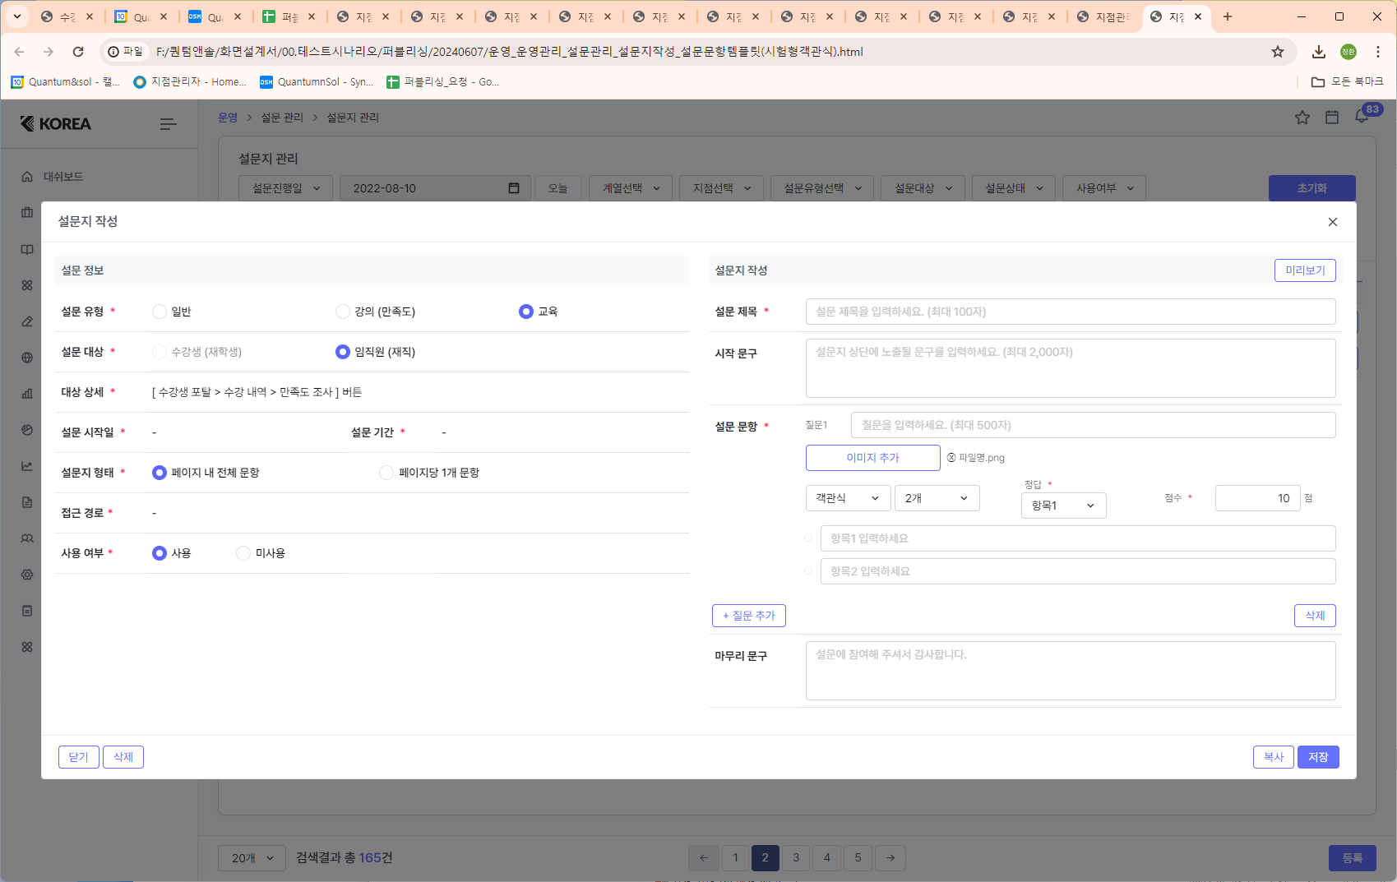
설문
P23-5 / 운영_운영관리_설문관리_설문지작성_설문문항템플릿(시험형객관식).html
한줄로 나와야 함
수정완료

Slide 11
특별처리
1. Select box에 javascript 다른 라이브러리 빼주세요. 일반 selectbox 만 사용하겠습니다.
P12 / 특별처리_멘토변경.html
셀렉트 박스 클릭하면 스크롤이 잠깐 나왔다가 사라짐
셀렉트 박스 안나오게 처리해야 함
수정완료

Slide 12
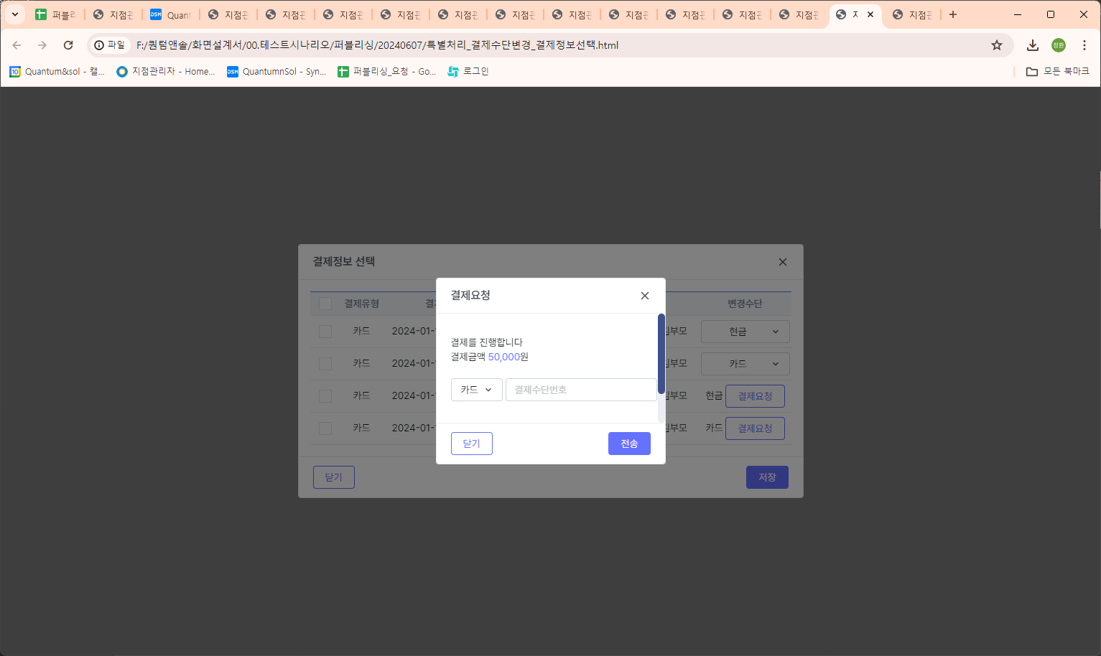
특별처리
P22 / 특별처리_결제수단변경_결제정보선택.html
가로 세로 영역을 크게 조정해서 스크롤 안나오도록 수정 바랍니다.
수정완료

Slide 13
특별처리
원서 선택 html 없음 – 21p
(동일한 구조의 페이지가 있으면 알려주시기 바랍니다.)
>> 특별처리_공통.html / 수강생 선택 확인 부탁드립니다.

